Slide 1
Apresentação dos 3 protótipos: Desktop Mobile Tablet
SENAI UC9 Encontro Remoto 2
Pedro Dinali Torres

Slide 2
Justificar por que o layout atende às necessidades especificadas pela cliente no briefing.
Layout responsivo para desktop, tablet e mobile(1920px, 768px, 320px)
As cores foram usadas para apelar ao publico alvo direcionado.

Slide 3
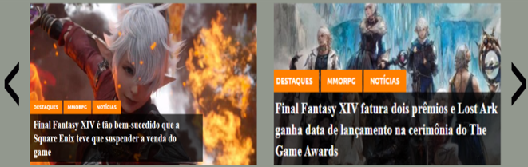



Justificar a aplicação dos princípios de UX, UI e Design Interativo:
Interface Intuitiva e de fácil usabilidade feita para o usuário final.
Cores escolhidas de forma que não atrapalhem a visibilidade e deem um maior conforto ao usuário.
User Friendly
Site minimalista: não possui elementos exagerados poluindo a visão e a navegação do site.

Slide 4
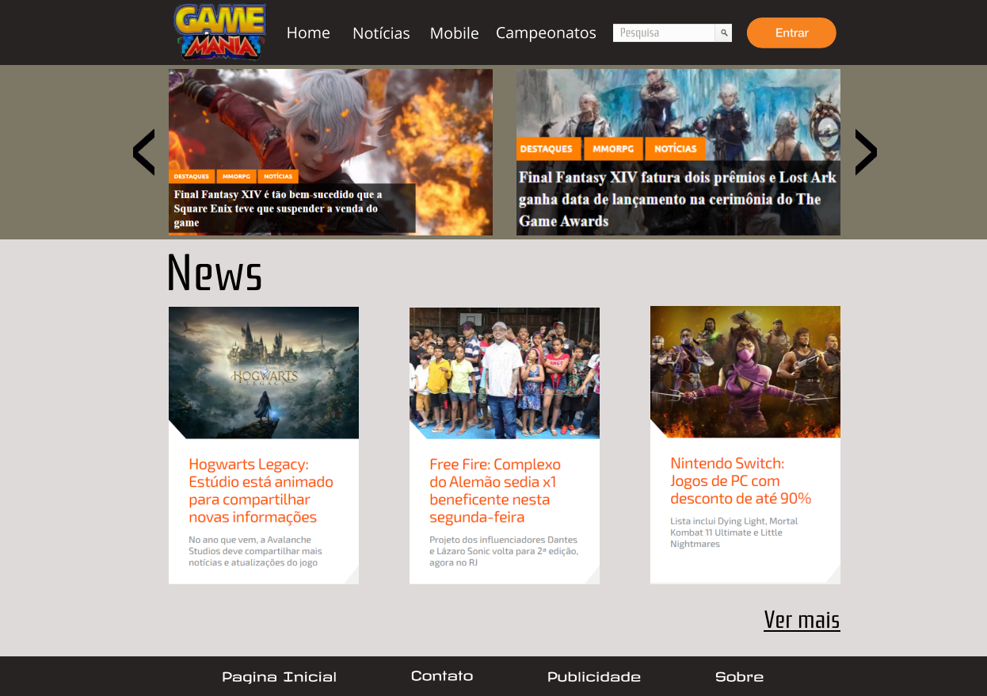
Dificuldades encontradas no desenvolvimento Desktop
Criatividade por trás da tela inicial.
Escolha da paleta de cores para o site.
Escolha do design do site.
Escolha das fontes de texto usadas
Pelo site

Slide 5
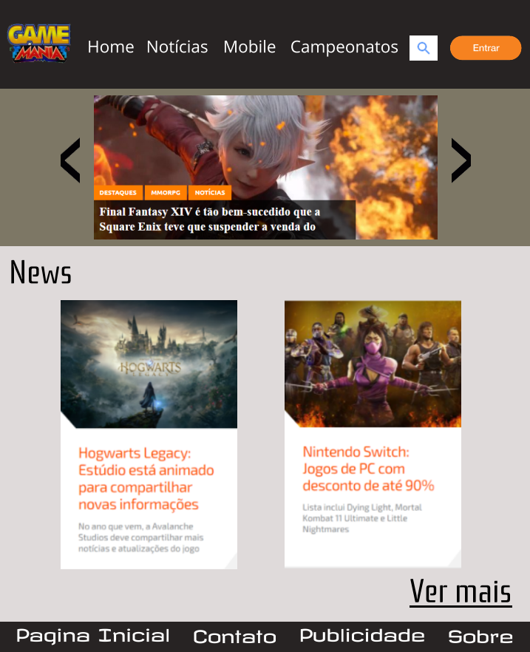
Dificuldades encontradas no desenvolvimento tablet
Mudanças na estrutura do site.
Barra de pesquisa modificada para melhor conter todos os elementos.

Slide 6
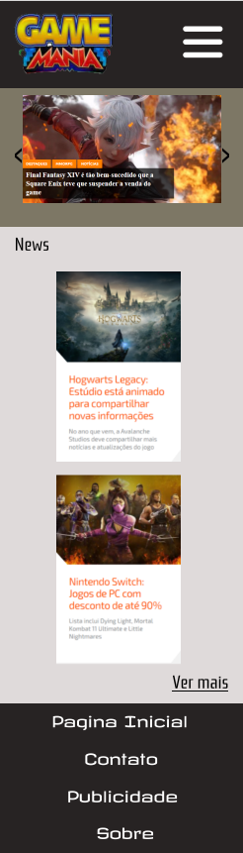
Dificuldades encontradas no desenvolvimento mobile
Mudanças na estrutura do site.

